Slide 1


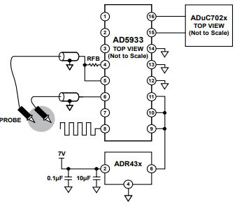
Metodă non-ivazivă de detectare a prezenței diferitor substanțe sau germeni patogeni in sange
Anton Roxana-Andreea
Universitatea ,,Gheorghe Asachi’’ din Iași
Facultatea de Electronică, Telecomunicații și Tehnologia Informației
Tematica:
Aplicabilitate:
Analiza spectrală a unor substanțe
Problema tehnica:
Analiza prezentei unor germeni patogeni in sange
Analiza concentrației de glucide din sange
Detecția de diferite substanțe din sange(ex: Plumb)
Prezența unor germeni patogeni în țesuturi biologice sau in substanțe
      Solutia tehnica propusa:
Avantaje:
Utilizarea analizei spectrale(EM)
Această tehnică a spectroscopiei de impedanță reperezintă o tehnică non-invazivă, mai puțin costisitoare de detectare in timp real a prezenței diferitor germeni patogeni în corp, a anumitor substanțe sau a creșterii concentrației de glucide, lipide din sange intr-un timp mai scurt.
Cuvinte cheie:
spectroscopy blood analysis
germs detection
Concluzii
Metodele de bioimpedanță pot fi implementate cu o varietate de scheme la un cost relativ scăzut. În comparație cu senzorii electrochimici enzimatici, senzorii de bioimpedanță au avantajele unei performanțe continue și pe termen lung. În plus, deoarece fabricarea senzorilor de impedanță este mai puțin complicată decât senzorii enzimatici, aceștia tind să fie mai rentabili.
Targul International de Inventii si Idei Practice Invent – Invest Constantin-Marin Antohi, editia 12- a, Iasi, Romania

